Slide 1
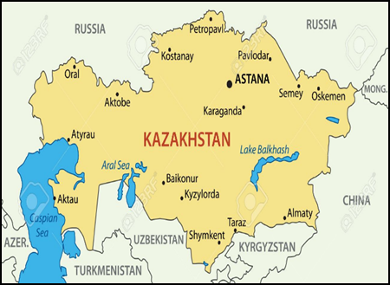
Проект: Улучшение профилактики и лечения ТБ/ВИЧ – создание моделей будущего
Донор: Правительство Голландии (DGIS)
Период: октябрь 2015 – июль 2019
География: г. Алматы
Целевая группа: ЛЖВ, ТБ-пациенты, внутренние мигранты, бывшие заключенные.
Цель: Разработать модель эффективного партнерства между государственными, частными секторами здравоохранения и организациями гражданского общества.

Slide 2
Основные направления деятельности
Усиление взаимодействия между государственным и негосударственным секторами в оказании услуг по ТБ и ВИЧ
Усиление потенциала местных организаций по вопросам ТБ и ВИЧ
Повышение доступа к качественным услугам по ТБ и ВИЧ для ключевых групп населения
1
2
3

Slide 3
Проект «Ускоренный ответ на эпидемии ВИЧ/ТБ среди ключевых групп населения в городах ВЕЦА»
Донор: Глобальный фонд, Альянс общественного здоровья (Украина)
Период реализации проекта: 2017-2019 гг.
География проекта: Алматы
Целевая группа: ЛУИН, РС, МСМ
Цель проекта: Разработка модели устойчивой городской программы профилактики и лечения ВИЧ-инфекции и туберкулеза среди ключевых групп населения Алматы, направленной на достижение целей «90-90-90».

Slide 4
Основные направления:
Установление эффективного партнерства между городской администрацией Алматы и городскими сообществами ЛЖВ, ЛУИН, СР, МСМ.
Обеспечение устойчивого финансирования программ профилактики и лечения ВИЧ-инфекции и туберкулеза среди ключевых групп населения из городского бюджета.
Повышение эффективности обучающих программ, обмен опытом с другими городами – участниками городской инициативы в Восточной Европе, Центральной Азии и во всем мире.

